Slide 1
GÜNLÜK YAŞAMDA BAŞVURULAN YAZILARIN VE MESLEKİ YAZILARIN BİÇİMSEL ÖZELLİKLERİ

Slide 2
Giriş
Günlük yaşamın olağan akışı içinde, çeşitli gereksinimler doğrultusunda yazılı iletişim yollarına başvururuz.
Bunlar, günlük ya da mesleki yaşamında kişinin konumuna, durumuna, yazışma nedenine bağlı olarak bazı farklılıklar gösterse de önceden belirlenmiş kurallara uygun olmalı ve belirli biçimsel özellikleri taşımalıdır.
Kurum ve kuruluşların kendi aralarında ya da kişilerle yaptıkları yazışmaların yanı sıra tez, ödev, araştırma raporu gibi yazılar bu türdendir

Slide 3
Özgeçmiş (1)
Bir kimsenin doğumundan yaşadığı güne kadar geçirdiği belli başlı evreleri içeren; öğrenim durumu, bilgi ve beceri alanları, mesleki deneyimi gibi konularda bilgi veren yazıya özgeçmiş denir.
Kurum ve kuruluşlara iş başvurusu yapmak amacıyla yazılmayan özgeçmişlerde, kişiyi kısaca tanıtan bilgiler bulunur. Bunlar, genellikle o kişinin geçmiş yaşamını anlatan bir ya da birkaç paragraflık metinlerdir.

Slide 4
Özgeçmiş (2) - Örnek
Hüseyin ÖZÇELEBİ
Karabük'te doğdu (1965). Zonguldak Mehmet Çelikel Lisesini bitirdi (1982). Ön lisansını Gazi Üniversitesi Bolu MYO Turizm İşletmeciliği Bölümünde (1984), lisansını Erciyes Üniversitesi Fen-Edebiyat Fakültesi Türk Dili ve Edebiyatı Bölümünde (1991), yüksek lisansını (1996) ve doktorasını AÜ Sosyal Bilimler Enstitüsü Türk Dili ve Edebiyatı (Yeni Türk Ede­biyatı) Anabilim Dalında tamamladı (2006). Muş-Malazgirt ve Ankara'da öğ­retmenlik yaptı (1991-1993). Cumhuriyet Döneminde Edebî Eleştiri (1939-1950) adlı çalışmasıyla Kültür Bakanlığı Eleştiri-İnceleme Büyük Ödülü’nü aldı. Yazar, Ankara Üniversitesi Dil ve Tarih-Coğrafya Fakültesi Türk Dili ve Edebiyatı Bölümünde öğretim görevlisi olarak çalışmaktadır.

Slide 5
Özgeçmiş (3)
İş başvurusu için kurum ve kuruluşlara verilen özgeçmişlerde ise kişiyi çeşitli yönleriyle tanıtan, daha ayrıntılı bilgilerin verilmesi gerekmektedir. Öğrenim durumu, yabancı dil bilgisi, mesleki deneyimi, bilgi ve beceri alanları gibi bilgiler bunlardan bazılarıdır. Bu bilgiler, kurum ve kuruluşların kendi önceliklerine ve isteklerine göre değişiklikler gösterebilir.
İş dünyasında, genellikle önceden hazırlanmış özgeçmiş formları kullanılır. Bunlarda, sözünü ettiğimiz değişiklikler bulunabilir. Bunun dışında, standart bir özgeçmiş 8 bölümden oluşur. Bu bölümler, belirli bir sıraya göre düzenlenir.

Slide 6
Özgeçmiş (4)
Birinci bölüm, kişisel bilgileri içerir. Kişinin adı soyadı, doğum yeri ve tarihi, medeni durumu, adresi, telefonu ve e-posta adresi bu bölümde yer alır. Erkekler için buraya askerlik durumu maddesi de eklenebilir.
Öğrenim durumu, son bitirilen okuldan başlanıp geçmişe doğru ve bitirme tarihleri de belirtilerek yazılır.
Bilinen yabancı diller, en iyi bilinenden başlanarak derecesi ile birlikte yazılır. Yabancı dil bilgi düzeyi için “çok iyi derecede,” “iyi derecede,” “orta derecede” ve “başlangıç düzeyinde” veya Avrupa Dil Portfolyosuna göre dinleme, okuma, üretimsel konuşma, karşılıklı konuşma ve yazma becerilerine dayalı A1- A2 (başlangıç düzeyi), B1-B2 (orta düzey), C1-C2 (ileri düzey) ifadeleri kullanılır.

Slide 7
Özgeçmiş (5)
İş deneyimi bölümünde de çalışılmakta olan ya da son çalışılan işten başlanarak geçmişe doğru bilgiler sıralanır. Çalıştığı işteki konumu ve görev süresi de belirtilir.
Yayınlar bölümünde tezler, kitaplar ve makaleler yer alır.
Diğer alan bilgi ve becerileri bölümünde; kişinin teknik, sanatsal, sportif vb. bilgi ve becerileri belirtilir.

Slide 8
Özgeçmiş (6)
İlgi alanları ve üye olunan kuruluşlar da özgeçmişte yer alır. Bu bölümde, kişinin öğrenim alanı ve mesleği dışında kalan ilgileri ile üye olduğu kuruluşlar belirtilir.
Referanslar bölümünde ise özgeçmiş sahibi hakkında bilgi alınabilecek en az iki kişinin adı soyadı, adresi ve telefon numarası yer alır. Bu kişilerin, özgeçmiş sahibiyle akraba olmaması gerekir.

Slide 9
Özgeçmiş (7) – İş Başvurusu İçin Özgeçmiş Örneği
1. Kişisel bilgiler
  Adı Soyadı: Mehmet GÜLMEZ
  Doğum yeri ve tarihi: Bursa, 02.05.1982
  Medeni durumu: Bekâr
  Adresi: Gazi Caddesi No: 52 / 17 Gemlik-BURSA
  Telefon: (0-376) 123 45 67, 0518 321 18 55
  E-posta: gulmez_m_11_3@gulmez.com.tr
2. Askerlik durumu:
  2. Öğrenim durumu
  Ankara Üniversitesi, Sosyal Bilimler Enstitüsü, İktisat Bölümü, Yüksek Lisans Programı (2007)
  Ankara Üniversitesi, Siyasal Bilgiler Fakültesi, İktisat Bölümü ( 2003)
  Bursa Endüstri Meslek Lisesi (1999)
  Gemlik İlköğretim Okulu (1996)
3.Yabancı diller
  İyi derecede İngilizce (B2)
  Orta derecede Almanca (B1)
4. İş deneyimi
  X Bankası Müdür Yardımcılığı (2009-2012)
  Y Holding Finans Uzmanlığı ( 2008-2009)
  Z İç Tic. Ltd., Finans Uzman Yardımcılığı ( 2005-2008)
5.Yayınlar
  a) Tezler:
  Yeni Kalkınma Modelleri ve Türkiye Örneği, Ankara Üniversitesi, Sosyal Bilimler Enstitüsü, Yüksek Lisans Tezi (2007).
  b) Kitaplar:
  Ekonomik Büyümede İstikrar, İktisat Yayıncılık, Ankara, 2013.
  Enflasyonun Gizli Nedenleri, Süre Yayınları, Ankara, 2010.
  c) Makaleler:
  “Muhasebede Yeni Yaklaşımlar,” Analiz Dergisi, Sayı: 23, Ocak 2004, s.82-89.
  “Vergilendirme ve Kalkınma,” İktisadi Yorumlar Dergisi, Sayı: 41, Nisan-Mart 2003, s.38-51.
6. Diğer alan bilgi ve becerileri
  Photoshop, PowerPoint, Access, İnternet
  B sınıfı sürücü belgesi
7. İlgi alanları, uğraşları ve üye olduğu kuruluşlar
  Fotoğraf çekme, resim yapma, atletizm
  Türkiye İktisatçılar Derneği üyesi.
8. Referanslar
  Doç. Dr. Ali UZ, Ankara Üniversitesi Siyasal Bilgiler Fakültesi Öğretim Üyesi. Tel: (0-312) 712 12 12 / 025
  Ayten GÜNEŞ, X Holding Muhasebe Müdürü. Tel (0-212) 989 89 89 / 989

Slide 10
Dilekçe (1)
Dilekçe; bir dileği bildirmek, bir şikâyeti dile getirmek, herhangi bir konuda bilgi vermek gibi amaçlarla resmî ya da özel kurum ve kuruluşlara yazılan imzalı başvuru yazısıdır.
Her Türk vatandaşının resmî kurumlara dilekçe verme hakkı vardır.
Bu hak, Anayasa tarafından güvence altına alınmıştır.
Dilekçe; tarih, makam adı, konu metni, imza, dilekçe sahibinin adı soyadı ve adres bilgilerinden oluşur.
Kimi dilekçelerle birlikte ek belgelerin de sunulması gerekebilir.
Bu durumda, ilişikte sunulan belgeleri belirtmek için adres bölümünün altına “ek” bölümü açılır.

Slide 11
Dilekçe (2)
Dilekçe; düz, beyaz dosya kâğıdına bilgisayarla, daktiloyla ya da siyah/ mavi dolma kalemle yazılır. Teksir kâğıdı, çizgili kâğıt ya da yarım kâğıt kullanılmaz. Dilekçe metninin kısa tutulması gerektiğinden, genellikle tek kâğıt kullanmak yeterlidir; ancak bazı özel durumlarda kâğıdın ön yüzü yeterli olmazsa arka yüzüne yazılmamalı, ikinci bir kâğıt kullanılmalıdır. Ayrıca kâğıt düzenine de dikkat edilmelidir.
Dilekçede ciddi, saygılı bir dil kullanılmalı, kişiselliğe yer verilmemelidir. Söylenmek istenenler kısa, açık ve tam olarak dile getirilmeli, gereksiz ayrıntılara girilmemelidir. Dile getirilen istekler de yasalara uygun olmalı, yasal sınırların dışına çıkılmamalıdır.

Slide 12
Dilekçe (3)
Dilekçe, bir düzen çerçevesinde yazılır. Tarih; gün, ay ve yıl sıralaması izlenerek kâğıdın sağ üst köşesine atılır. Dilekçenin verileceği makamın açık adı, sayfanın her iki yanında da eşit boşluk bırakılarak büyük harflerle ya da her sözcüğün baş harfi büyük olacak biçimde yazılır. Makam adını oluşturan sözcükler arasında yer almıyorsa, bu satırın sağ altına, kuruluşun bulunduğu kentin adı da yazılır.
Konu, bir ya da birkaç paragrafla anlatıldıktan sonra yeni bir paragraf açılarak konuya esas olan dileğin karşılanması için arz edilir.
Dilekçenin daima bir üst makama yazıldığını unutmayınız!

Slide 13
Dilekçe (4)
Dilekçeyle birlikte ek belgeler de veriliyorsa, bunlara ilişkin bilgi (belgenin ne olduğu ve adedi), adres bölümünün altına açılan “ek” bölümünde verilir.
Metnin bitiminden sonra kâğıdın sağ alt köşesinde dilekçe sahibinin imzası, imzanın altında da adı ve soyadı yer alır. Sol alt köşeye ise ilgili kişinin adres ve iletişim bilgileri yazılır.

Slide 14
Dilekçe (5)
Bazı dilekçelere «İLGİ» tutulabilir. İlgi yazdığımız dilekçenin önceki bir dilekçeye ek ya da resmi bir yazıya karşılık olduğunu gösteren veya bazı belgelerin belirtildiği bölümdür.
İlgi birden çok ise, tarih esas alınmak üzere maddeler halinde sıralanır. İlgi, makam adından sonra ve büyük harflerle yazılır. İLGİ ifadesinden sonra iki nokta işareti (:) konur:
  İLGİ: a) Dekanlığınızın 22.02.2023 tarihli yazısı.
  b) 06.03.2023 tarihli dilekçem.

Slide 15
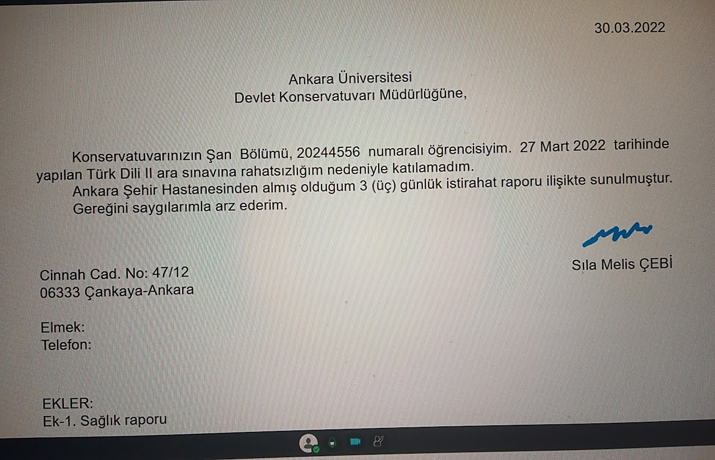
Dilekçe (6) - Örnek

Slide 16
Tez, Ödev, Araştırma Raporları (1)
Ödev, tez ve araştırma raporlarında biçim de içerik kadar önemlidir. Bunlar, belirli bir düzene ve biçimsel kurallara uygun olarak yazılmalıdır.
Bu tür çalışmaların bir kapağı olmalıdır. Kapak düzeni için aşağıda bir örnek bulunmaktadır.
Ödev, tez ve araştırma raporları için çizgisiz ve düz dosya kâğıdının ön yüzü kullanılmalıdır. Metin alanının üst, alt, sol ve sağ boşlukları için sayfa düzeni şu ölçüye uygun olarak ayarlanmalıdır:
  Üst boşluk: 3 cm
  Alt boşluk: 3 cm
  Sol boşluk: 4 cm
  Sağ boşluk: 2,5 cm

Slide 17
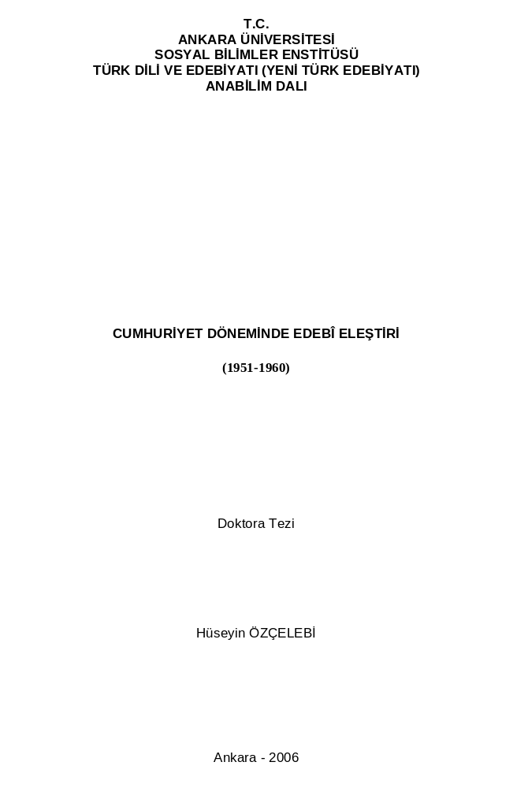
Tez, Ödev, Araştırma Raporları (2) - Tez Kapağı Örneği

Slide 18
Tez, Ödev, Araştırma Raporları (3)
Her yeni bölüm için yeni bir sayfa açılmalı, bölümlerin başlıkları bu sayfalara yazılmalıdır. Alt bölüm başlıkları, bir önceki satırdan iki satır atlayarak koyu harflerle yazılmalıdır. Giriş, sonuç ve bölüm başlıklarının bulunduğu sayfalara sayfa numarası konulmamalı; ama bir sonraki sayfanın numaralandırılmasında bunlar da hesaba katılmalıdır.
Tez, ödev ve araştırma raporları, sırasıyla üç temel bölümden oluşur: ön bölüm, ana bölüm, son bölüm.

Slide 19
Tez, Ödev, Araştırma Raporları (4)
Ön bölüm, bir bakıma ana bölüme hazırlayıcı bilgiler içerir. Kapak, önsöz, kısaltmalar ve içindekiler bu bölümde yer alır. Önsözde; konuya, konuyu inceleme ve yazma yöntemine ilişkin bilgilerin yanı sıra çalışmada yardımcı olanlara yapılan teşekküre yer verilir. Metin içinde kullanılan kısaltmalar, açıklamalarıyla birlikte “kısaltmalar” başlığı altında sıralanır. Ön bölümde, ana başlıklar ve konu başlıklarının sayfa numaraları ile birlikte belirtildiği “içindekiler” sayfası da bulunur.

Slide 20
Tez, Ödev, Araştırma Raporları (5)
Ana bölüm, konunun ana başlıklar ve konu başlıklarıyla bir bütünlük hâlinde işlendiği asıl metin bölümüdür (Giriş/Kavramsal Çerçeve/Kuramsal Çerçeve; Amaç; Yöntem: Evren ve Örneklem, Veri Toplama Araçları, Verilerin Çözümlenmesi; Bulgular; Tartışma; Sonuç ve Öneriler).

Slide 21
Tez, Ödev, Araştırma Raporları (6)
Son bölümde ise “ekler,” “kaynakça” (bibliyografya) ve “dizin” (indeks) sayfaları bulunur. “Ekler,” ana metinde yer verilmeyen fotoğraf, belge, grafik, çizelge gibi ögelerden oluşur. “Kaynakça;” çalışmada kullanılan ya da yararlanılan kitap, tez, yazı vb. yayınların kaynak gösterme kurallarına uygun biçimde belirtildiği sayfadır. “Dizin” ise metinde geçen kişi, eser ve yer adlarıyla terimlerin, ilgili sayfa numaraları belirtilerek sıralandığı sayfadır.

Slide 22
Tez, Ödev, Araştırma Raporları (7) – Tez Örneği
YÖK TEZ MERKEZİNDEN ALANINIZLA İLGİLİ BİR TEZ İNDİRİN!

Slide 23
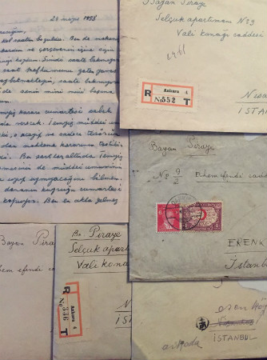
Mektup (1)

Slide 24
Mektup (2)
Mektup; bir olay ya da durumu haber vermek, bir soruyu ya da dileği iletmek, duygu ve düşünceleri paylaşmak gibi amaçlarla uzakta bulunan birine yazılan yazıdır.
Temelde bir haberleşme aracı olan mektubun yazılış amacına, özelliklerine, içeriğine göre zaman içinde bazı türleri ortaya çıkmıştır.
Sanat ve düşünce değeri taşıyan “edebî (yazınsal) mektup”ların dışında, günlük yaşamla ilişkili düşünülebilecek üç mektup türünden söz edebiliriz.

Slide 25
Mektup (3)
Bunlardan biri özel mektuptur. Aralarında özel bir bağ ya da ilişki bulunan kimselerin birbirleriyle haberleştikleri ya da karşılıklı duygu, düşünce, dilek ve beklentilerini dile getirdikleri mektuplar bu gruba girer.
Özellikle kitle iletişim araçlarının bu denli gelişmediği dönemlerde, haberleşmek için en çok başvurulan yazılı iletişim yolu mektuplaşmaktı. Özel mektup; telgraf, telefon, belgegeçer, elmek gibi araçların iletişimde yarattığı hız ve kolaylık nedeniyle eski işlevini ve önemini gitgide yitirmiştir.
«Özel mektup, çağın koşullarına göre yeni bir biçim alarak varlığını elektronik ortamda sürdürmeye başlamıştır.» denilse de bu doğru değildir. “e-posta”’nın özel mektubun yerini tutması olası değildir.

Slide 26
Mektup (4)
Özel mektup için kesin kurallar koymak ya da sınırlamalar getirmek doğru olmaz; ancak, yazışmalarda genel olarak dikkat edilmesi gereken noktalara uyulması beklenebilir. Sayfanın sağ üst köşesinde, mektubun yazıldığı yer ve tarihin belirtilmesi; sol altta adres ve iletişim bilgilerinin, sağ altta imza ve ad soyadın yer alması; mektubun beyaz, çizgisiz dosya kâğıdına tükenmez ya da dolma kalemle yazılması bu noktaların başında gelir.
Mektuba, bir hitapla (seslenişle) başlanılır. Burada, yazışılan kişiyle ilişki ve yakınlık derecesine göre değişen ifadeler kullanılır: Sayın Mehmet Özer, Sevgili Arkadaşım, Değerli Dostum, Canım Anneciğim vb.
Tanıdıklarla haberleşmek amacıyla yazılan mektupların yanı sıra başsağlığı, teşekkür, özür, davet ve tebrik mektupları da özel mektuplar arasına girer.

Slide 27
Mektup (5)
Mektuplardan, özellikle roman ve öykü gibi edebiyat türlerinde de yer yer yararlanıldığı görülür. Halide Edip Adıvar’ın Handan, Hüseyin Rahmi Gürpınar’ın Mutallaka, Reşat Nuri Güntekin’in Bir Kadın Düşmanı, Aziz Nesin’in Şimdiki Çocuklar Harika, Leyla Erbil’in Mektup Aşkları, Oya Baydar’ın Kedi Mektupları, Murat Gülsoy’un Gölgeler ve Hayaller Şehrinde adlı romanları bunlar arasında sayılabilir.
Ömer Seyfettin, Reşat Nuri Güntekin, Yakup Kadri Karaosmanoğlu, Sait Faik Abasıyanık, Oğuz Atay gibi çok sayıda yazarın da mektup biçiminde yazılmış öyküleri vardır.
Roman ve öyküdeki kadar olmamakla birlikte gezi, eleştiri, şiir gibi türlerde de mektuba özgü anlatımdan yararlanılan bazı örneklere rastlanır. Nazım Hikmet’in «Karıma Mektup»u bunlardan biridir.

Slide 28
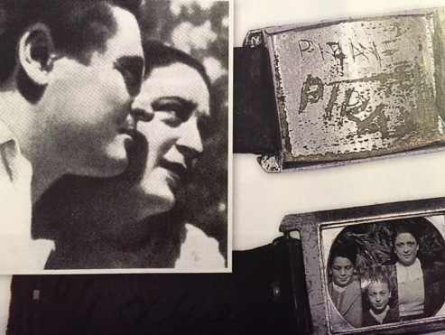
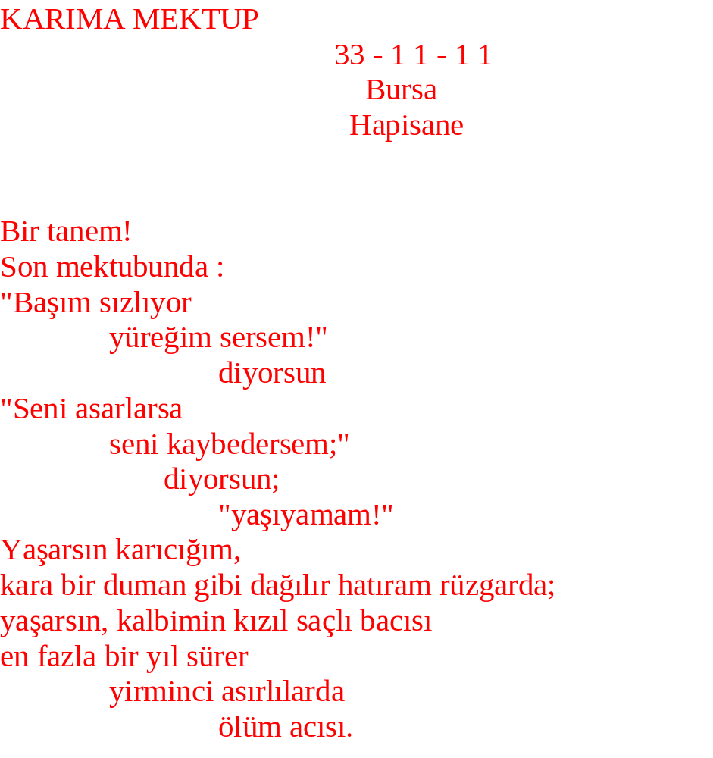
Mektup (6) - Örnek

Slide 29
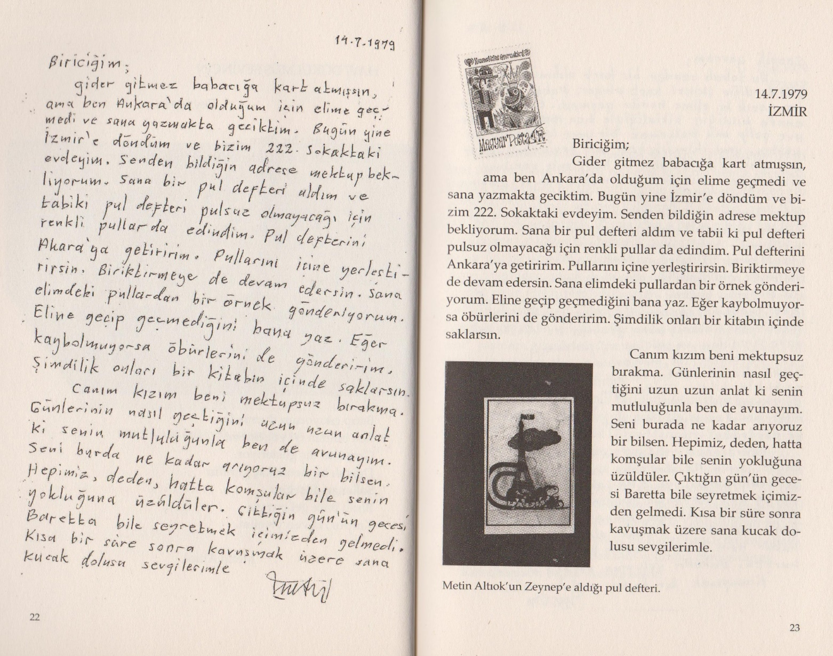
Mektup (7) - ÖZEL MEKTUP ÖRNEĞİ
Zeynep Altıok Akatlı, Metin Altıok’tan Zeynep’e Mektuplar, Kırmızı Kedi Yayınevi, İstanbul, 2015.

Slide 30
Mektup (8)
İş mektubu, özel kuruluşların kendi aralarında ya da kişilerle yaptıkları yazışmalardır. Bunlar, daha çok ticari ilişkiler içinde düşünülebilecek sipariş verme, para ve mal gönderme gibi konulara ilişkindir.
Bu mektuplarda, -varsa- gönderen kuruluşun antetli kâğıdı kullanılır. Sağ üst köşeye tarih, sol üst köşeye mektubun gönderildiği kuruluş ya da kişinin adı ve adresi yazılır. Konu, açık ve anlaşılır bir ifade ile kısa ve eksiksiz bir biçimde anlatılmalıdır. Antetli kâğıdın özel düzeni içinde göndericinin adresi bulunmuyorsa, bunun için kâğıdın sol alt köşesi kullanılır. Sağ alt köşede ise mektubu yazan kişinin imzası ve adı soyadı yer alır. Yazılar, daktilo ya da bilgisayar ile yazılmalıdır.

Slide 31
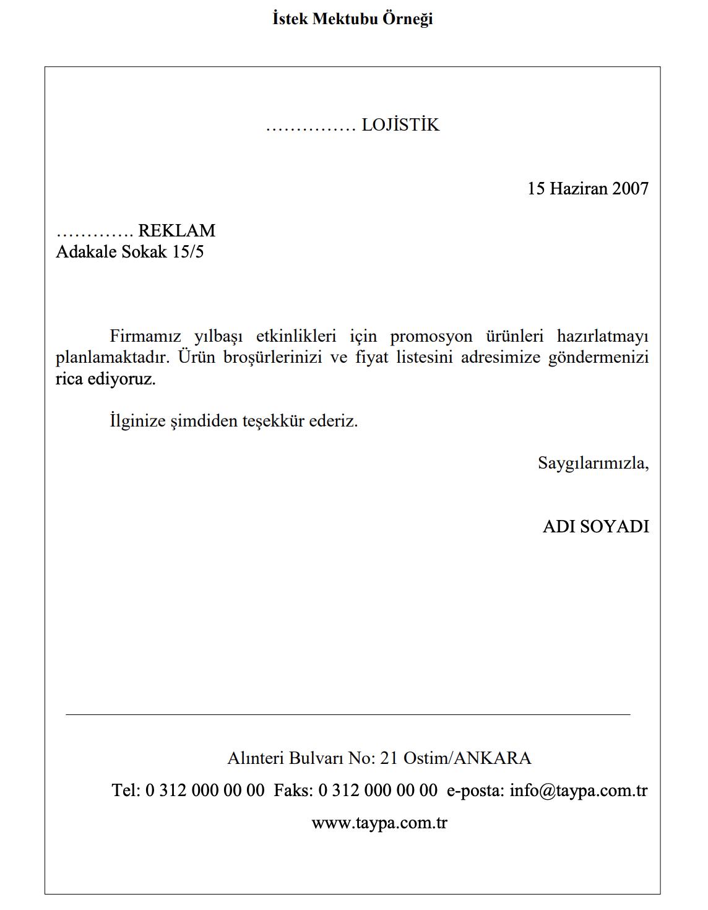
Mektup (9) – İş Mektubu Örneği

Slide 32
Mektup (10)
Resmî mektup ise devlet kurumlarının kendi aralarında ya da kişilerle yaptığı yazışmalardır. Bu tür mektuplar da çizgisiz, beyaz kâğıda daktilo ya da bilgisayar ile yazılmalıdır. Anlatımda kişiselliğe yer verilmemeli; ciddi, saygılı ve özenli bir dil kullanılmalıdır. Dile getirilmek istenenler, konu dışına çıkılmadan ve anlaşılır bir biçimde ifade edilmelidir.
Dilekçe konusunda uyulması gereken kurallar, genel olarak resmî mektuplar için de geçerlidir. Resmî mektupların, dilekçeye göre bazı ek bölümleri vardır. Bunlardan biri “sayı”dır. Sayı, başlığın iki aralık aşağısında ve yazı alanının en solunda bulunur. Bu, kurumun kendi dosyalama sistemine göre verdiği kayıt, dosya ve konu ile ilgili kod numarası ve işaretlerin gösterildiği bölümdür. Tarih; sayı ile aynı satıra, sağ boşlukta bitecek biçimde yazılır.

Slide 33
Mektup (11)
Sayının tam altında yer alan “konu” bölümünde; yazışmanın nedeni ya da gerekçesi denilebilecek olay, sorun, kişi ya da durum belirtilir.
Yazının gönderildiği makam bölümünün iki aralık altına ve metin alanının soluna “ilgi” bölümü açılır.
İlgi, yazılan yazının önceki bir yazıya ek ya da karşılık olduğunu ya da bazı belgelere başvurulması gerektiğini belirten bölümdür.
Burada verilecek bilgiler bir satırı geçerse, “ilgi” sözcüğünün altı boş bırakılarak ikinci satıra devam edilir. İlginin birden fazla olması durumunda bunlar, kapama ayracıyla birlikte a, b, c gibi küçük harflerle sıralanır. Bir önceki yazının sayısı ile kurum ya da birimin dosya kodunun tam olarak belirtildiği “ilgi”de, “tarihli ve sayılı” ifadesi kullanılır.

Slide 34
Mektup (12)
Yazının“ekler”i varsa, imza bölümünden sonra uygun satır aralığı bırakılarak metin alanının soluna konulan “ek/ekler” ifadesinin altında gösterilir.
“Dağıtım” ise yazıların gereği ve bilgi için gönderildiği yerlerin protokol sırası esas alınarak belirtildiği bölümdür. “Ekler”den sonra uygun satır aralığı bırakılarak yazı alanının soluna “dağıtım” yazılır. Ek yoksa dağıtım “ekler”in yerine yazılır.

Slide 35
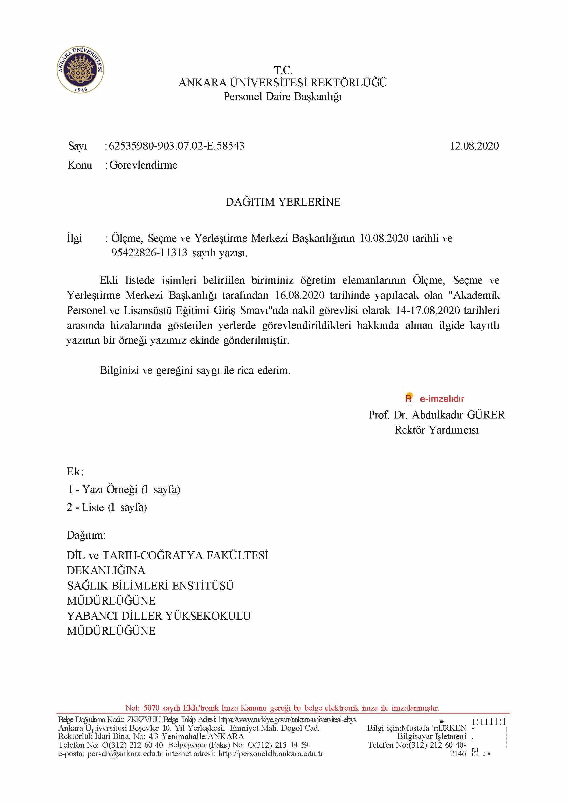
Mektup (13) – Resmi Mektup Örneği

Slide 36
Kaynakça
Ders Kitabı

Slide 37
SONRAKİ DERS
Anlatım Türleri I

